Slide 1
О реализации отраслевых проектов на территории Пермского края
Управление ФНС России по Пермскому краю
Начальник отдела анализа и планирования налоговых проверок
УФНС России по Пермскому краю
Михеева Наталья Николаевна

Slide 2
ОТРАСЛЕВОЙ ПРОЕКТ
АГРОПРОМЫМЛЕННОГО КОМПЛЕКСА
Прозрачная среда взаимодействия с налоговыми органами, исключение коррупционной составляющей;
Сокращение количества налоговых проверок, а в последующем и возможное полное освобождение от налоговых проверок, сокращение затрат на предоставление документов;
Возможность вести конкурентоспособный бизнес «честным путем».

Slide 3
Аспекты работы ФНС России с участниками рынка экспорта зерна, растительного масла, внутреннего рынка переработки.
Мониторинг закупок
Экспорт зерна
Участники рынка подписали Хартию
Реализован переход на прозрачные закупки
Снижение потерь бюджета
Экспорт масла
Присоединение к Хартии. Перевод на прозрачные закупки
Ликвидация неправомерных схем
Снижение потерь бюджета на
Внутренний рынок переработки
Присоединение к Хартии. Перевод на прозрачные закупки
Ликвидация неправомерных схем
Дополнительные поступления в бюджет

Slide 4
САМОРЕГУЛИРОВАНИЕ «ОБЕЛЕНИЯ» РЫНКА ГРУЗОВЫХ АВТОМОБИЛЬНЫХ ПЕРЕВОЗОК
► исключения налоговых и коммерческих рисков при найме перевозчика ► восстановление единых условий для честной конкуренции

Slide 5
ОСНОВА «ОБЕЛЕНИЯ»:
ПРАВИЛА ЗАКУПКИ (НАЙМА)/ ДОГОВОРНЫЕ КОНСТРУКЦИИ
КОНТРОЛЬ «РАЗРЫВОВ» ПО НДС/
ВОЗМЕЩЕНИЕ ПОТЕРЬ=НАЛОГОВАЯ ОГОВОРКА
ПРАВИЛА ЗАКУПКИ(НАЙМА)
ДОГОВОРНЫЕ КОНСТРУКЦИИ
ПОЧЕМУ? ст. 54.1 НК РФ – обязательство по сделке (операции) исполнено лицом, являющимся стороной договора, заключенного с налогоплательщиком, и (или) лицом, которому обязательство по исполнению сделки (операции) передано по договору или закону.
фактический исполнитель = наличие необходимых ресурсов
!!! СТОРОНА ДОГОВОРА
ИЛИ
прозрачный посредник (контроль найма стороной договора фактического исполнителя)

Slide 6
Проект по обелению клининговой отрасли
Принципы ведения бизнеса:
неукоснительное соблюдение налогового, трудового и миграционного законодательства;
проявление осмотрительности при выборе контрагентов.

Slide 7
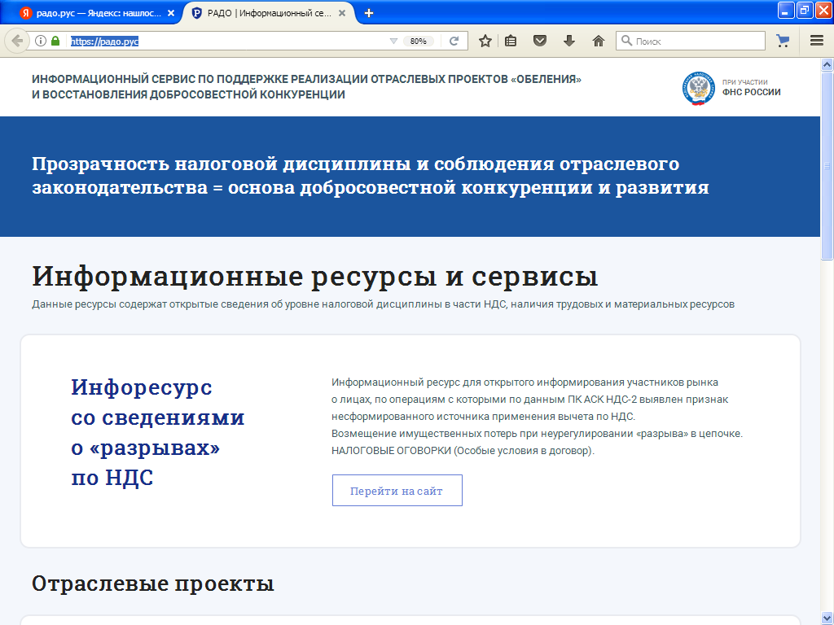

Slide 8
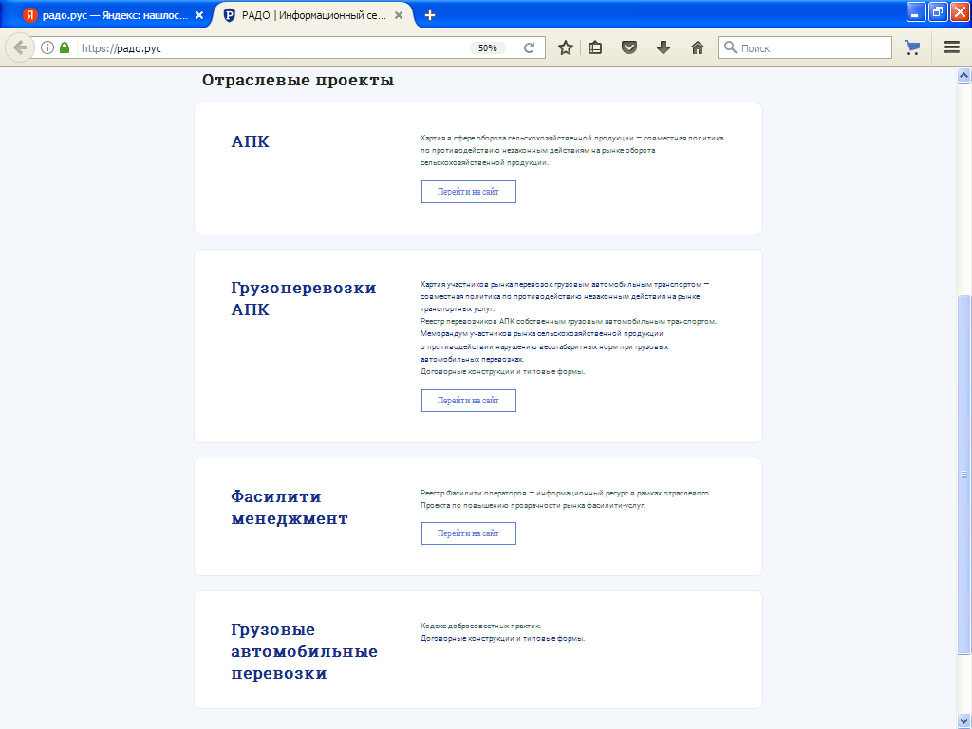

Slide 9
Спасибо за внимание!

